Slide 1
§10
Архангельская область
в 1953–1964 годах

Охарактеризуйте процессы в области в период правления Н.С. Хрущё-ва. Отметьте положительные и отрицательные тенденции. Сравните их с процессами предшествующего периода. Выделите общие черты и отличия.
План урока:
Политические процессы в области.
Развитие экономики области.
Реформа 1957 года.
Вклад области в укрепление обороноспособности страны.
Визит Н.С. Хрущёва в Архангельскую область.

Slide 2
1. Политические процессы в области
5 марта 1953 года скончался И.В. Сталин. В ходе политической борьбы был устранён Л.П. Берия, а в сентябре 1953 года первым секретарём ЦК был избран Н.С. Хрущёв. 6 марта 1953 года в траурной телеграмме Архангельский обком КПСС обещал в борьбе «проявлять сталинскую непримиримость». А уже в июле объединённый пленум областного и городского комитетов одобрил постановле-ние Пленума ЦК КПСС о преступных действиях Л.П. Берии и призвал придержи-ваться в работе ленинских принципов. Таким образом, партийное руководство области точно следовало за изменениями политической обстановки в Москве.
Особые меры предпринимались по трудоустройству лиц, освобождённых по объ-явленной в марте 1953 года амнистии в связи со смертью Сталина. Руководители предприятий области не желали принимать их на работу. В стране на свободу вышли 1,2 млн человек. В том числе и такие как, например, Н.Г. Романов, устро-ивший террористический акт в Архангельске на первомайской демонстрации 1954 года. Выполняя постановление Совета министров СССР, руководителей предприятий фактически обязали принимать амнистированных на работу.

Slide 3
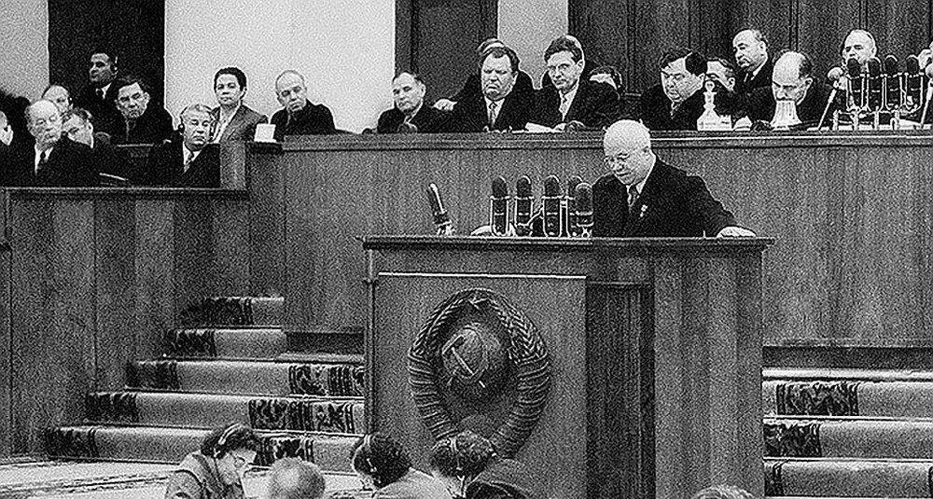
Десталинизация
Судьбоносное значение для страны имел ХХ съезд КПСС, состоявшийся в феврале 1956 года. Делегацию Архангельской области возглавлял С.П. Логинов, первый секретарь обкома КПСС в 1955–1960 годах. От него партийный актив области узнал об итогах съезда и содержании секретного доклада Хрущёва «О культе личности и его последствиях». Смерть Сталина положила начало процессу массовой реабилитации жертв политических репрессий.
В 1954–1955 годах созданная в Архан-гельской области комиссия по пересмо-тру дел осуждённых за контрреволюци-онные преступления пересмотрела дела 1614 человек. В 1956–1961 годах были реабилитированы такие известные дея-тели области, как С.К. Попов, И.Т. Ки-рилкин, С.А. Бергавинов, И.Я. Проурзин.
Н.С. Хрущёв на трибуне ХХ съезда КПСС

Slide 4
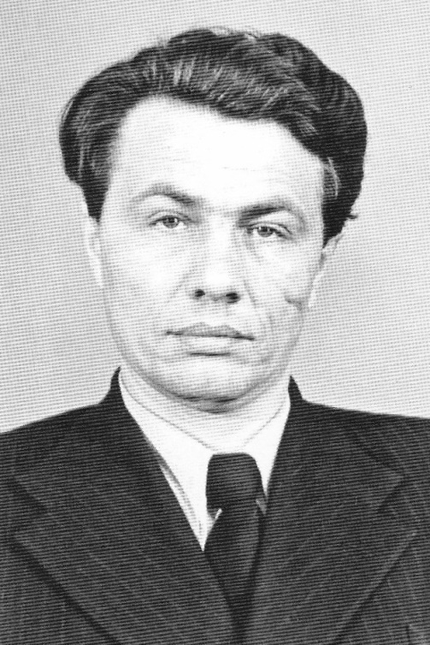
✴
Ло́гинов, Савелий Прохорович (1913–1960)
— советский комсомольский и партийный работник. Член ВЛКСМ с 1928 года, член ВКП(б) с 1939 года. Окончил Кан-ский педагогический техникум (1933), был директором школы. С 1938 года — на партийной работе в Краснояр-ском крае. Окончил Высшую партийную школу при ЦК ВКП(б) (1950). В 1951 году был избран 2-м секретарём, а в 1955 году — 1-м секретарем Архангельского обкома КПСС. Внёс существенный вклад в развитие региона, при нём были созданы производственные предприятия, заработала лесная и бумажная промышленность. В октябре 1957 года за успехи в развитии лесной промышленности Архангель-ской области был награждён орденом Ленина. Его имя носят улицы в Архангельске и Северодвинске.

Slide 5
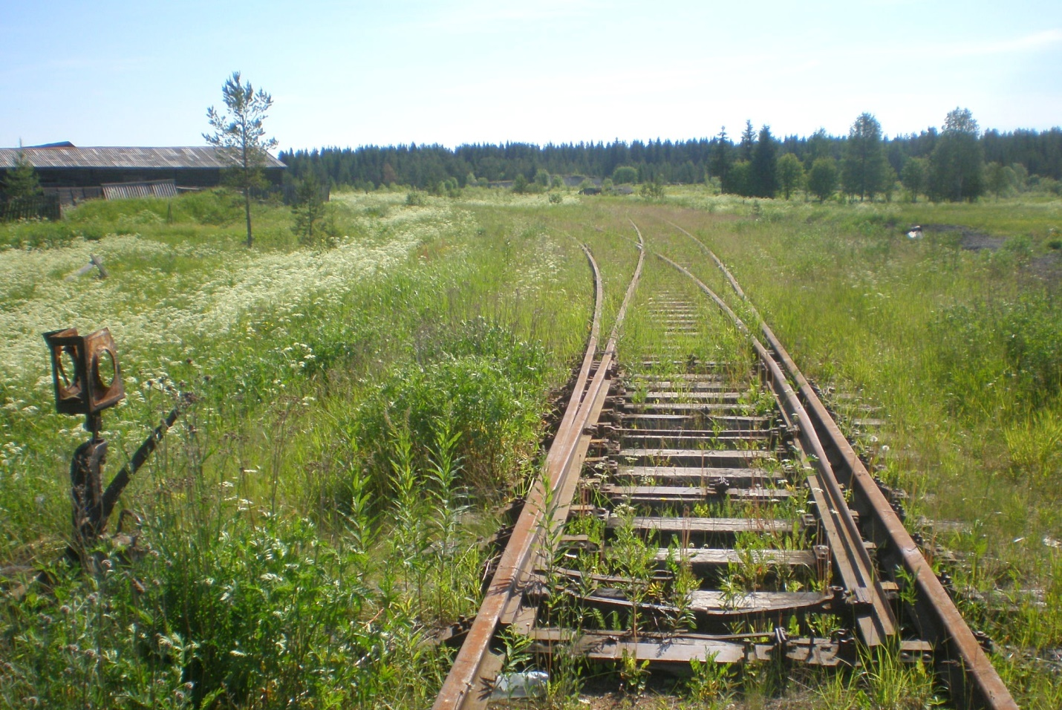
Методы увеличения производства в ЛПК
Но все же дело продвигалось довольно медленно. До конца 1961 года партийной комиссией при Архангельском обкоме КПСС было реабилитировано 167 человек, 72 из них посмертно. 1953 год стал переломным и в истории лагерной системы страны. Началось её свёртывание, что явилось важным элементом десталини-зации политической жизни.
Это в полной мере коснулось Архан-гельской области: новые лагеря больше не создавались, в результате амнистии количество заключённых резко сокра-тилось. 1 октября 1960 года были ликвидированы последние ИТЛ, на этом история ГУЛАГа на территории области завершилась.
Заброшенная железная дорога
Мехреньгского ИТЛ

Slide 6
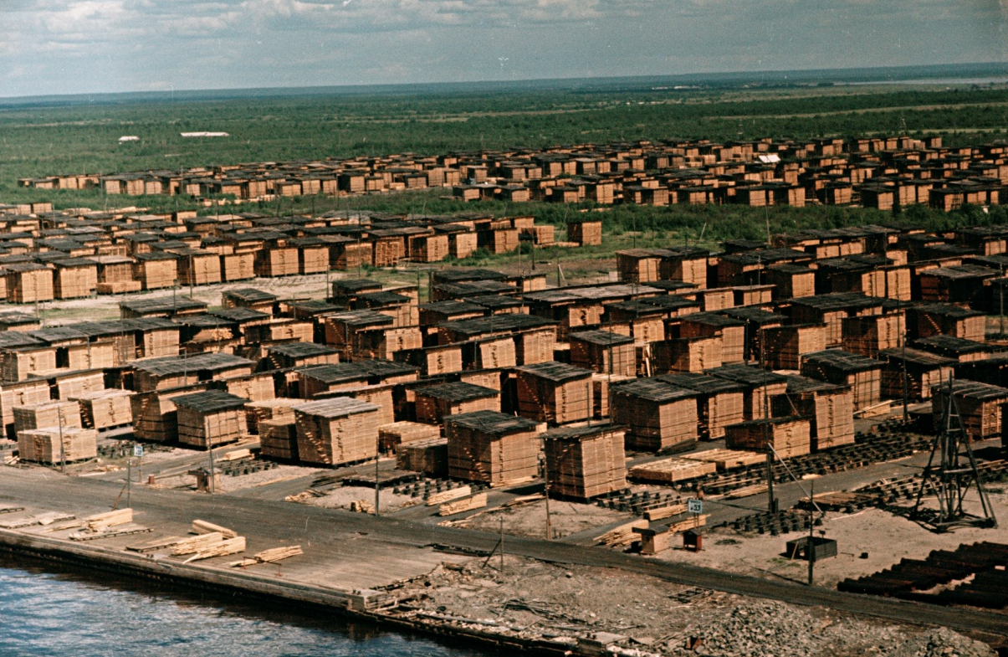
2. Развитие экономики области
Ведущей сферой экономики области продолжала оставаться лесопромышленная. Она давала 45% всего промышленного производства. Продукцией лесозаготови-тельной отрасли являлись брёвна и иные части дерева, пригодные для пере-работки и строительства. Лесопильно-деревообрабатывающая производила раз-личные пиломатериалы: доски, брус и плиты. Лесохимическая выпускала бумагу разных видов, целлюлозу, спирт, смолы. К середине 1950-х годов из лесов Ар-
хангельской области ежегодно вывозилось около 15–17 млн кубометров древесины, то есть примерно 1% от её общих запасов. В европейской части СССР по этому показателю с ней могли сравниться только Коми АССР и Карелия. Из общего объёма заготовок пере-рабатывалось около 2/3.
Штабеля досок в Архангельске. Фото С. Фридлянда

Slide 7
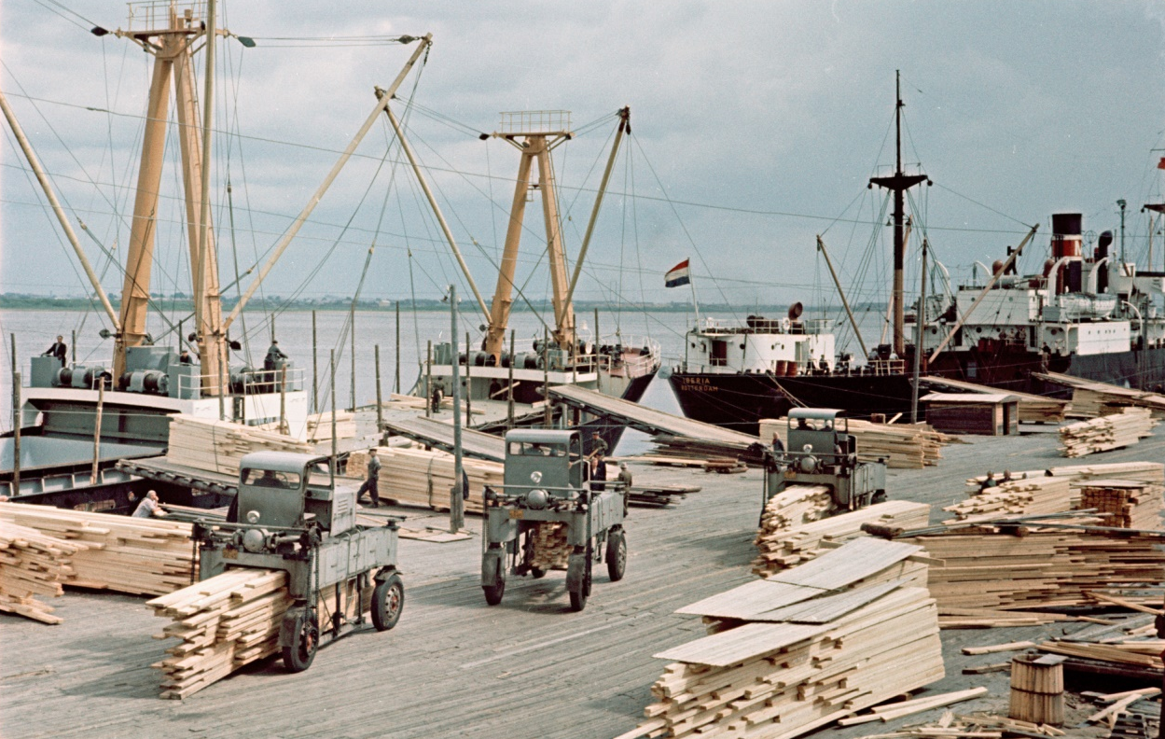
Значение лесной отрасли области
Эти масштабы были признаны новым руководством страны недостаточными. Ар-хангельская древесина имела огромное значение для страны. Область снабжала пиломатериалами большую часть европейских регионов СССР, давала до 50% всего советского лесоэкспорта, поставляя древесину и целлюлозу в 25 стран Европы и Африки. В течение VI пятилетки (1956–1960 годы) заготовку леса и выпуск пиломатериалов предстояло увеличить почти в два раза.
Такой резкий подъём был не под силу для промышленности области. В первые послево-енные пятилетки не выполнялись даже пла-новые задания. Полная механизация лесоза-готовок была достигнута в Архангельской области только к середине 1960-х годов.
Погрузка пиломатериалов на суда в Архангельске. Фото С. Фридлянда

Slide 8
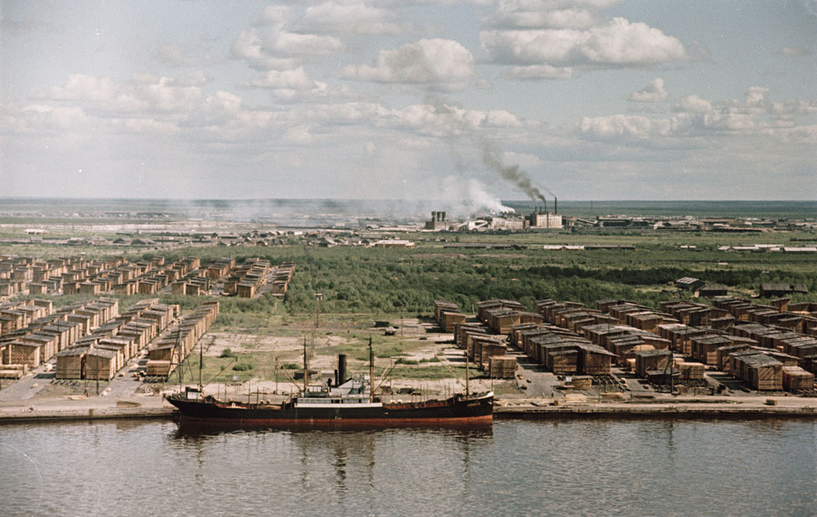
Планы по развитию лесной отрасли
Она позволила разбивать бригады лесорубов на малые группы по 5 человек с 1–2 тракторами. Производительность труда в них значительно выросла. Рекордным в ходе семилетки (1959–1965) стал 1965 год, когда было заготовлено и пере-работано более 25 млн кубометров древесины. Никогда больше лесодобыча не достигала такой величины. Однако в целом задача удвоения лесного производ-ства решена не была.
В 1960 году вышло Постановление ЦК КПСС и Совета министров СССР «О мерах по лик-видации отставания целлюлозно-бумажной промышленности». Оно требовало к 1965 году утроить производство целлюлозы и бумаги в стране и далее непрерывно нара-щивать его.
На дальнем плане: СЦБК
Фото С. Фридлянда

Slide 9
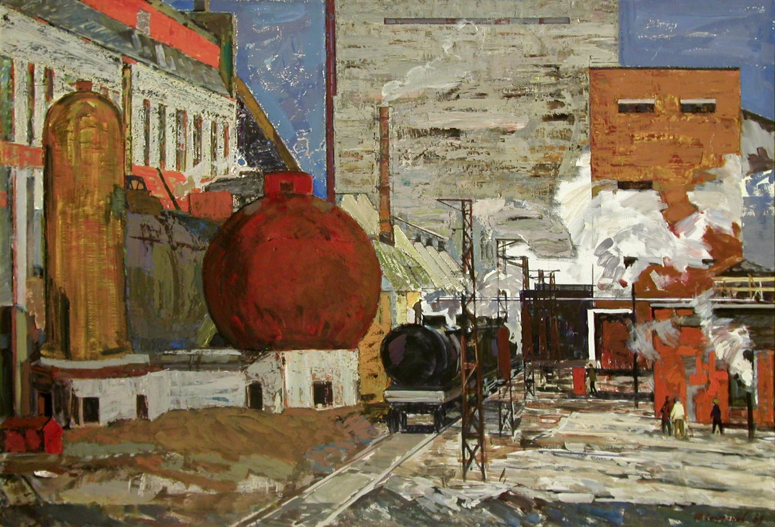
Развитие ЦБК
В Архангельской области развернулось широкое строительство. Реконструкции подверглись два уже существующих ЦБК. Соломбальский ЦБК увеличил мощ-ность в 4 раза, выпускал на экспорт белёную целлюлозу. Архангельский ЦБК перешёл к механизации производства, начал выпускать писчую и фотобумагу. Его экспорт расширился за счёт древесных плит.
С 1954 года продолжилось возведение круп-нейшего в СССР Котласского ЦБК. Значение его было таково, что впервые на территории области была объявлена всесоюзная удар-ная комсомольская стройка. Его строитель-ство полностью завершилось только в 1965 году. Зато к концу семилетки выпуск целлю-лозы и бумаги в области вырос более чем в 3 раза.
Архбум. Варочный цех
Художник Ю.Ф. Софронов

Slide 10
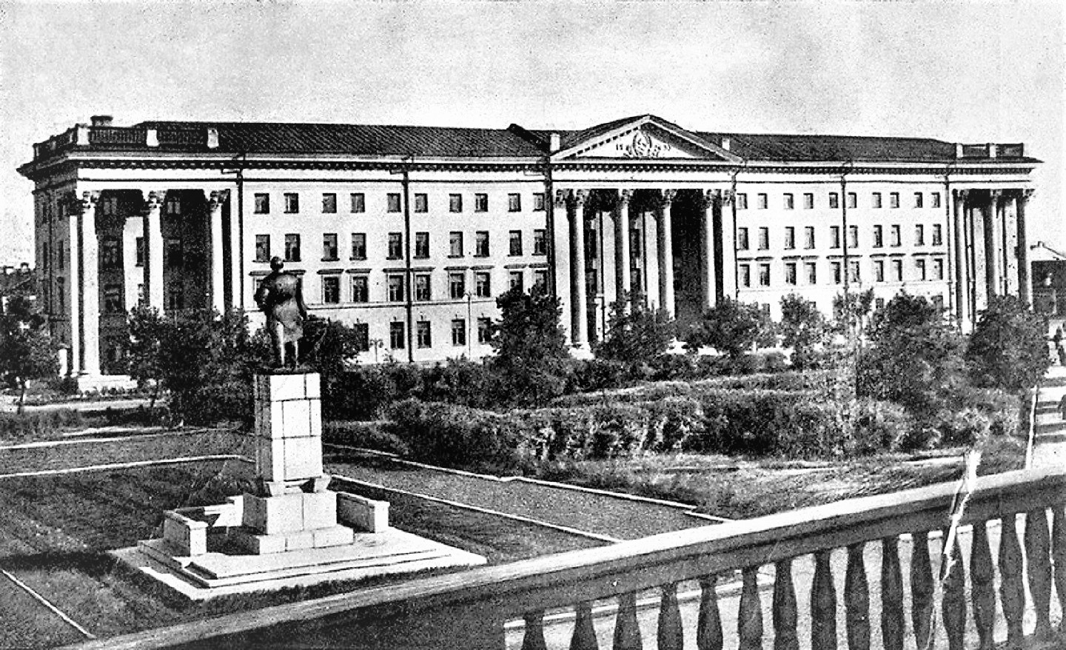
3. Реформа 1957 года
29 мая 1957 года в стране было создано 70 экономических административных районов, в том числе и Архангельский. Он объединил важнейшие предприятия промышленности и строительства (кроме оборонных). Для области это были лесозаготовительные, лесопильно-деревообрабатывающие предприятия и цел-люлозно-бумажные комбинаты. На их долю приходилось около половины валовой
продукции региона. В ходе укрупнения совнархозов в ноябре 1962 года появил-ся Северо-западный экономический рай-он с центром в Архангельске. Это про-изошло путём соединения Архангельско-го и Карельского совнархозов — круп-нейших по вывозу деловой древесины на Европейском Севере страны.
Здание Совнархоза в Архангельске

Slide 11
Ситуация в сельском хозяйстве
В сельском хозяйстве Архангельской области, как и ранее, ощущался острый недостаток квалифицированных кадров. Сложился замкнутый круг: дефицит рабочих рук мог быть компенсирован внедрением техники, которую, в свою очередь, мешал применять тот же дефицит кадров. Это сильно мешало процессам механизации хозяйства, электрификации села, внедрению передовой агротехники и в конечном итоге — выполнению государственных заданий.
Выход был найден в мобилизации специалистов и комсомольской молодёжи. Её объявил Архангельский обком КПСС на пленуме в октябре 1953 года. В резуль-тате в 1953–1956 годах колхозы области получили тысячи новых управленцев, механиков МТС, зоотехников, агрономов. В деревню отпускали даже рабочих с лесозаводов, если они имели удостоверение тракториста. Массированное переме-щение в сельское хозяйство трудовых ресурсов и завоз техники с предприятий Сталинграда, Минска, Харькова позволили в начале 1960-х годов вдвое увели-чить техническую базу села.

Slide 12
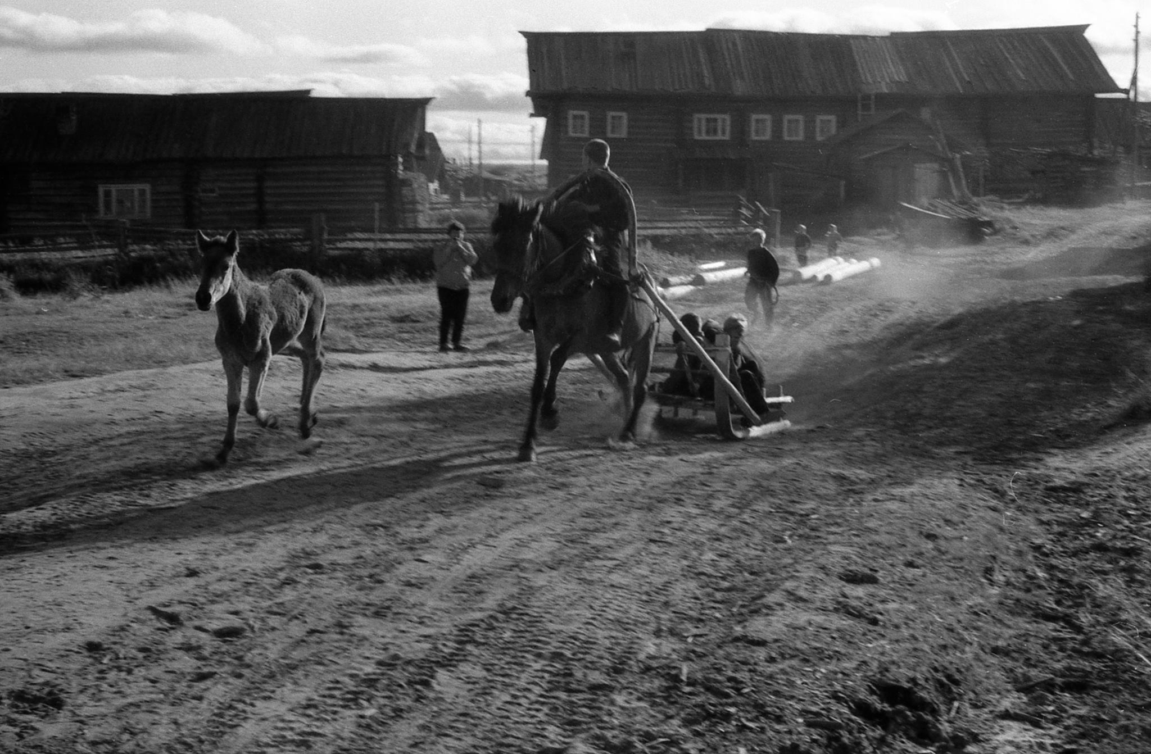
Противоречия в сельском хозяйстве
В 1950-х годах в области, как и в других регионах, началось объединение мелких колхозов в укрупнённые хозяйства. Из 833 колхозов и совхозов области (кроме рыболовецких) осталось 216. В 1958 году машинно-тракторные станции были упразднены. Последовавший выкуп техники у государства колхозами и совхозами показал, что зачастую даже укрупнённые хозяйства не справляются с её содер-
жанием. Поэтому с 1961 года организацией использования и ремонта машин стали за-ниматься предприятия вновь созданного объединения «Союзсельхозтехника».
Животноводство области в этот период оказалось в двойственном положении: успехи в племенной работе сопровожда-лись непродуманными кампаниями.
В архангельской глубинке
Фото К. Дарендорфа

Slide 13
Противоречия в сельском хозяйстве
Важное значение в этой отрасли имеет обеспеченность кормами. Она достигалась на севере с помощью травопольного севооборота: яровые травы сменяются ози-мой рожью. Летом выращиванию ячменя и клевера способствовала также боль-шая продолжительность светового дня. Кроме того, в 1950-х годах продолжалась расчистка заливных лугов под пастбища. Применение тракторов и комбайнов
позволило вывести кормовые угодья за пределы заливных территорий и засевать целину. Однако на январском 1955 года Пленуме ЦК основной кормовой культурой была названа кукуруза. Опытные посадки начались и на северо-западе СССР, в том числе в Архангельской, Ленинградской, Псковской областях, Карелии.
В архангельской глубинке
Фото К. Дарендорфа

Slide 14
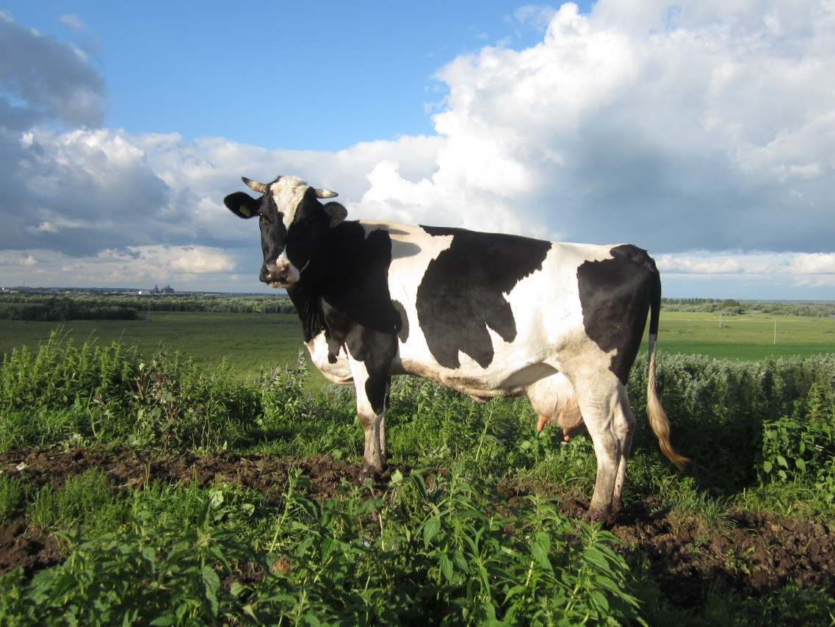
Распространение холмогорской породы коров
Рубеж 1950–1960-х годов ознаменовался успехами в дальнейшей разработке холмогорской породы коров. ЦК КПСС на пленуме в сентябре 1953 года пред-лагал изучать по стране опыт колхоза «Новая жизнь». Передовые доярки, за счет обильного кормления и тщательного ухода, добивались от коров-рекордсменок ежегодного надоя в 5 тонн молока при норме по стране в 2 тонны. Хозяйствам
других районов достичь подобных показателей было сложно. В 1958–1959 годах по области, как и во всей стране, прошла волна ликвидации личных подсобных хозяйств. Поголовье коров в них сократилось в 2 раза, а свиней — в 9 раз. Более 90% оленей в Ненецком округе было сконцентрировано на государственных предпри-ятиях.
Корова холмогорской породы
Современная фотография

Slide 15
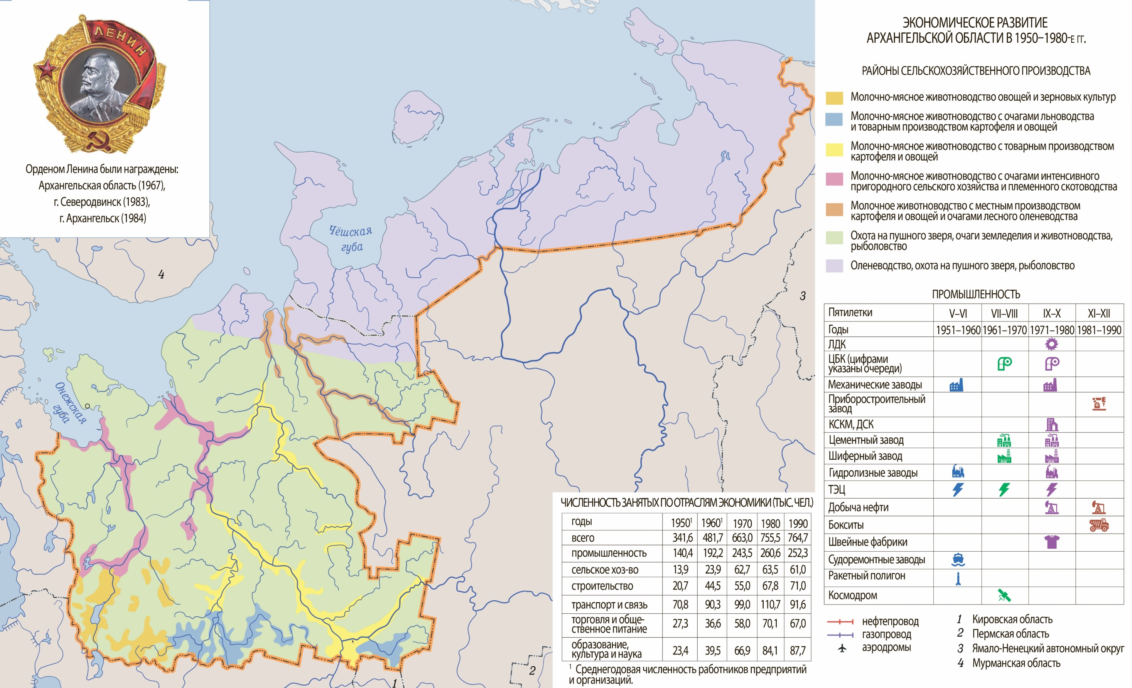
ПРОМЫШЛЕННОСТЬ
Гидролизный завод
Судоремонтный завод
Механический завод
Ракетный полигон
НАРЬЯН-МАР
ОБЛАСТНОЙ ЦЕНТР
Районные центры
Прочие населённые
пункты
 | 1950 г. | 1960 г. | Измен.
Вывoзкa дpeвecины, млн м³ | 13,1 | 26,1
Древесина деловая, тыc. м³ | 2978 | 6411
Цeллюлoзa (пo вapкe), тыc. т | 162,5 | 234,0
Бумaгa, тыc. тонн | 18,2 | 37,9
Киpпич cтpoитeльный, млн уcл. киpп | 59,5 | 115,5
Тpикoтaжныe издeлия, тыc. шт. | 418 | 616
Тoвapнaя пищeвaя pыбнaя пpoдукция, включaя кoнcepвы pыбныe, тыc. т | 52,4 | 115,1
Мяco, включая cубпpoдукты I кaтeгopии, тыс. т | 6,0 | 15,6
Изделия кoлбacныe, тыс. т | 2,7 | 7,0
Мacлo живoтнoe, тыс. т | 3,2 | 4,1
Кoндитepcкиe издeлия, тыс. т | 3,7 | 6,2
Мезень
 | 1950 г. | 1960 г. | Измен.
Вывoзкa дpeвecины, млн м³ | 13,1 | 26,1 | +99,2%
Древесина деловая, тыc. м³ | 2978 | 6411 | +115,3%
Цeллюлoзa (пo вapкe), тыc. т | 162,5 | 234,0 | +44,0%
Бумaгa, тыc. тонн | 18,2 | 37,9 | +108,2%
Киpпич cтpoитeльный, млн уcл. киpп | 59,5 | 115,5 | +94,1%
Тpикoтaжныe издeлия, тыc. шт. | 418 | 616 | +47,4%
Тoвapнaя пищeвaя pыбнaя пpoдукция, включaя кoнcepвы pыбныe, тыc. т | 52,4 | 115,1 | +119,7%
Мяco, включая cубпpoдукты I кaтeгopии, тыс. т | 6,0 | 15,6 | +160,0%
Изделия кoлбacныe, тыс. т | 2,7 | 7,0 | +159,3%
Мacлo живoтнoe, тыс. т | 3,2 | 4,1 | +28,1%
Кoндитepcкиe издeлия, тыс. т | 3,7 | 6,2 | +67,7%
Нёнокса
АРХАНГЕЛЬСК
Северодвинск
Первомайский
Лешуконское
Онега
Холмогоры
Карпогоры
Емецк
Плесецк
Двин. Березник
Верх. Тойма
Яренск
Каргополь
Няндома
Шенкурск
Красноборск
Коноша
Вельск
Октябрьский
Котлас
Ильинско-Подомское

Slide 16
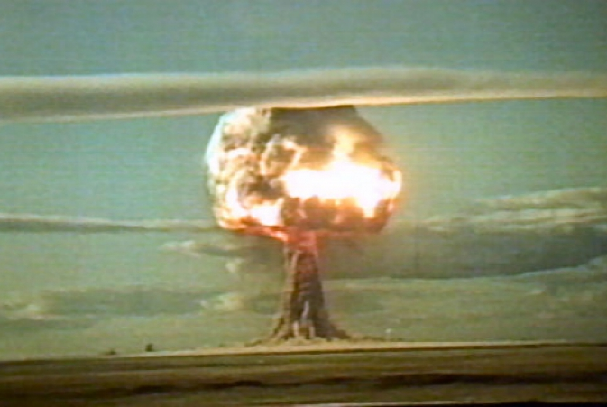
4. Вклад области в укрепление обороноспособности страны
Вскоре после смерти И.В. Сталина в СССР было заявлено о возможности мирного
сосуществования капиталистической и социалистической систем. Хотя в 1950-е годы началось постепенное ослабление международной напряжённости, это не отменило задачи для СССР по достижению ядерного паритета с США.
В начале 1950-х годов СССР сущест-венно отставал от США по количеству ядерных боеголовок. В связи с этим Н.С. Хрущёв выдвинул идею качествен-ного, а не количественного превосход-ства советских ядерных сил. Она подра-зумевала создание небольшого числа сверхмощных зарядов, способных нане-сти катастрофический ущерб против-нику.
Испытание водородной бомбы в 1953 году

Slide 17
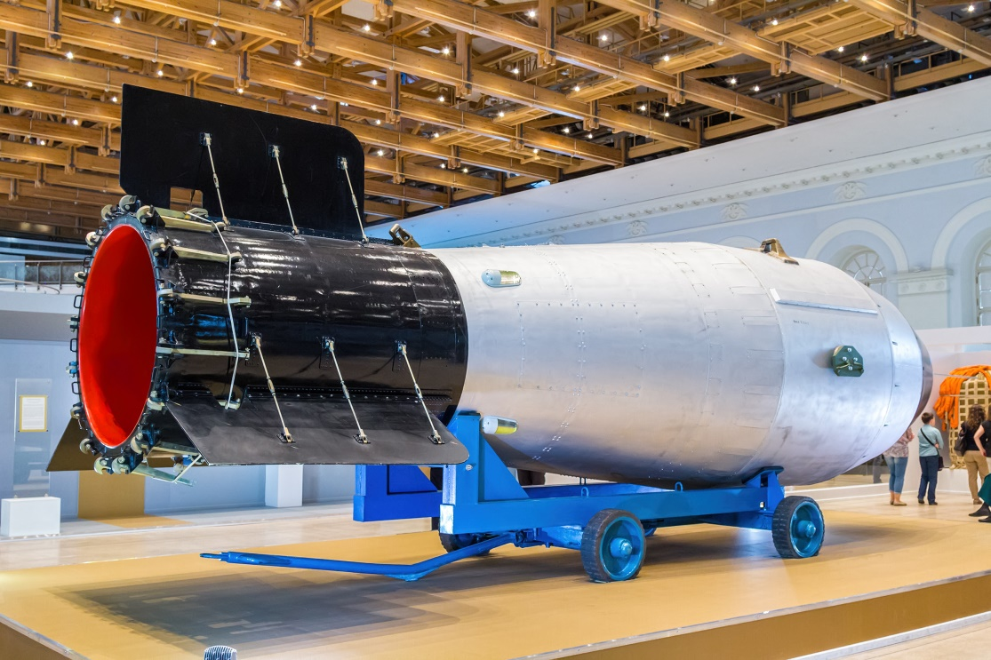
Работа Новоземельского ядерного полигона
Особое значение в реализации такого замысла придавалось Новоземельскому испытательному полигону в Архангельской области («Объект-700»), официально
открытому 17 сентября 1954 года, где испытывали ядерные боеприпасы для армии и флота. Самая интенсивная работа на полигоне велась в 1955–1962 годах, когда состоялось 2/3 всех испытаний за его историю.
30 октября 1961 года над полигоном была по-дорвана термоядерная бомба АН602 мощностью 58 мегатонн. Это был самый мощный взрыв в мировой истории. В 1963 году был заключён до-говор о запрещении испытаний ядерного оружия в атмосфере, космическом пространстве и под водой. С этого времени на полигонах Новой Земли проводились только подземные взрывы мощностью не более 5 мегатонн.
«Царь-бомба» АН-602

Slide 18
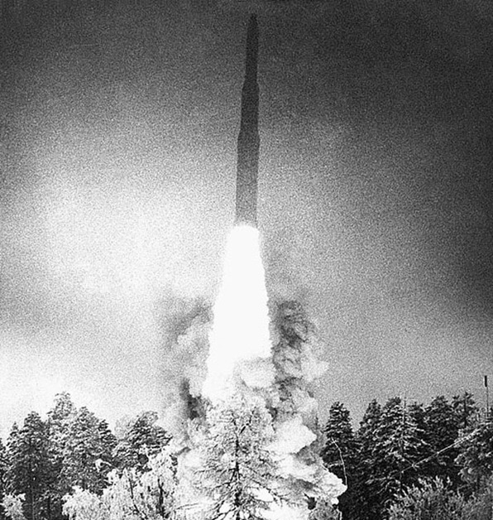
Объект «Ангара»
Ядерные заряды без средств их доставки к цели утрачивают смысл как оружие. Успехом совет-ского ракетостроения стало создание к 1957 году конструкторским бюро С.П. Королёва се-мейства баллистических ракет Р-7. Для строи-тельства стартовых комплексов для этой ракеты (объект «Ангара») была выбрана малонаселён-ная местность в Плесецком районе Архангель-ской области. Командиром «Ангары» в 1957–1962 годах стал полковник М.Г. Григорьев. Дата его вступления в должность считается днём основания полигона и города Мирный. Первая ракета взлетела здесь в июле 1959 года. В СССР возник новый вид вооруженных сил — Ракетные войска стратегического назначения.
Первый пуск ракеты на «Ангаре»

Slide 19
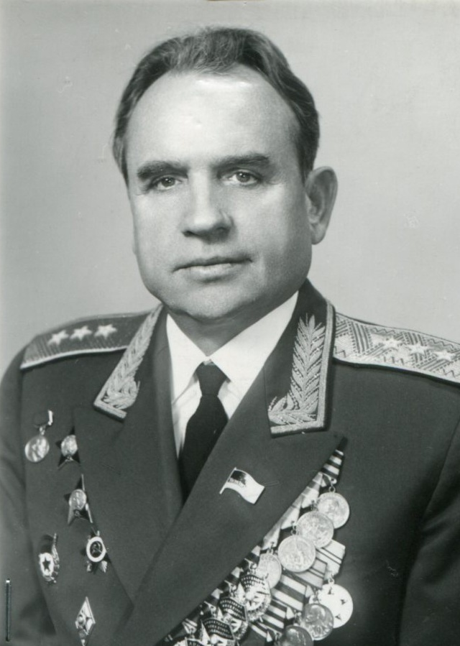
✴
пустин Яр». В 1957 году окончил Военную академию
Генштаба. В 1957–1959 годах создавал 1-ю ракетную бригаду, оснащённую межконтинен-тальными баллистическими ракетами в Плесецком районе Архангельской области (объект «Ангара»). В 1957–1962 годах был командиром этого объекта. В 1962–1968 годах командовал ракетной армией. Награждён 10 орденами и 15 медалями СССР. Почётный гражданин г. Мирного.
Григо́рьев, Михаил Григорьевич (1917–1981)
— генерал-полковник, лауреат Государственной пре-мии СССР. Окончил Военную академию имени Ф.Э. Дзержинского (1941), участвовал в Великой Отечест-венной войне — командовал дивизионом, бригадой гвардейских реактивных миномётов. Командир брига-ды особого назначения Резерва Верховного главного командования, на вооружение которой были приняты баллистические ракеты. В 1951–1952 годах формиро- вал 2-ю бригаду особого назначения на полигоне «Ка-

Slide 20
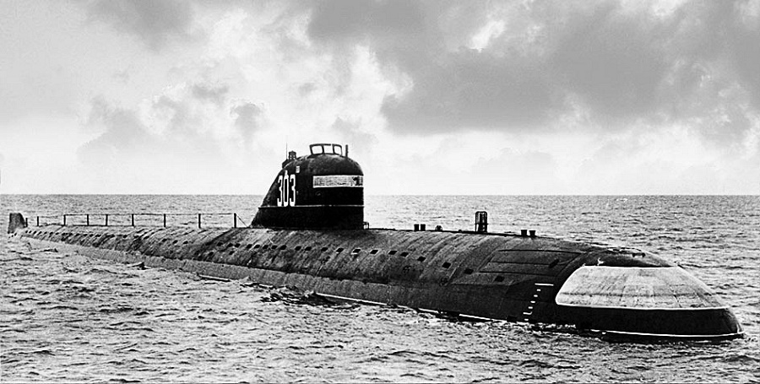
Начало строительства атомных подводных лодок
С начала 1950-х годов судостроение в г. Молотовске переживает значительные изменения. 1 июля 1954 года здесь начал свою работу судоремонтный завод №893 (ныне «Звёздочка»). Под руководством Е.П. Егорова развёртывается широ-кая реконструкция завода №402 для строительства атомных подводных лодок. Первая из них — К-3 «Ленинский комсомол» — была спущена на воду 12 августа 1957 года. В 1962 году она совершила
длительный поход подо льдами Север-ного Ледовитого океана, всплыла на Северном полюсе и водрузила там го-сударственный флаг СССР. В Северо-двинске был создан уникальный центр атомного судостроения: в 1957–1966 годах было спущено на воду 38 атом-ных субмарин первого поколения (по 3–4 в год).
Атомная подводная лодка «Ленинский комсомол»

Slide 21
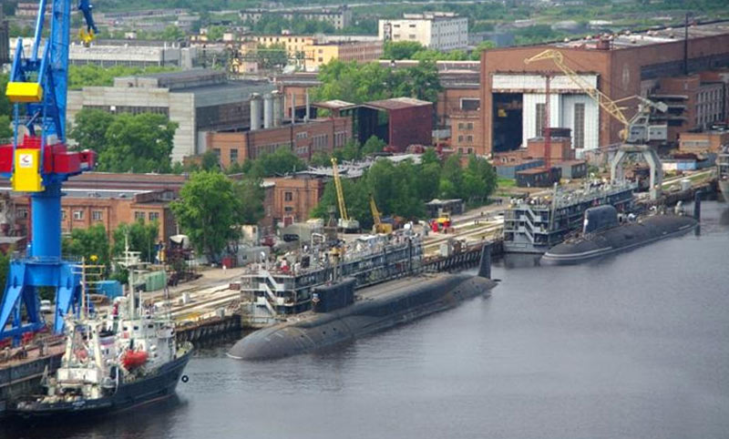
Начало строительства атомных подводных лодок
Завод стал одним из крупнейших центров судостроения в мире. В 1959 году он получил название Северного машиностроительного предприятия.
С середины 1950-х годов под-водные лодки получили ра-кетное вооружение. Для испы-таний корабельных ракет 1 ноября 1954 года в 40 кило-метрах от Молотовска у села Нёнокса был создан специаль-ный полигон для испытаний («объект 009»). Учебной це-лью для него стал камчатский полигон Кура.
Северное машиностроительное предприятие в Северодвинске.
Современная фотография

Slide 22
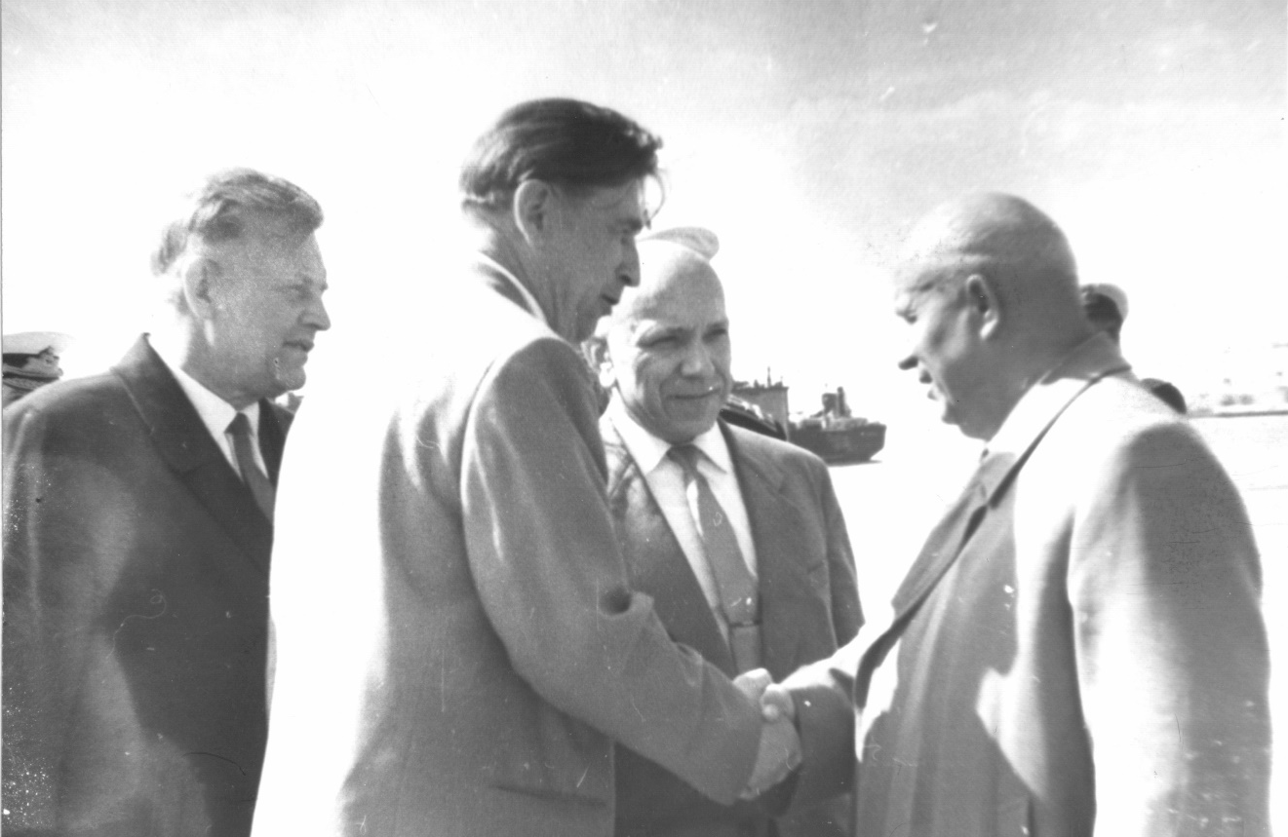
5. Визит Н.С. Хрущёва в Архангельскую область
Возрастающее значение Архангельской области в народном хозяйстве и обеспечении обороноспособности СССР стало одним из поводов для визита на Север делегации высшего руководства СССР во главе с Н.С. Хрущёвым. В июле 1962 года в ходе большой поездки по стране он посетил города Северодвинск и Архангельск. Визит первого секретаря ЦК КПСС имел значительные последствия для Архангельска и всего региона.
В Северодвинск Н.С. Хрущёв прибыл 22 июля из Мурманска на ракетном крейсере Северного флота «Грозный». Его сопро-вождали министр обороны СССР маршал Р.Я. Малиновский и главнокомандующий ВМФ адмирал С.Г. Горшков. Делегация по-сетила цеха Севмашпредприятия, ракет-ный полигон в Нёноксе.
Н.С. Хрущёв и Е.П. Егоров на «Севмаше»

Slide 23
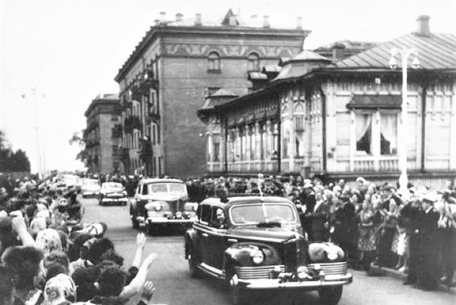
Изменение режима содержания заключённых
23 июля в Архангельске состоялся многолюдный митинг, на котором Н.С. Хрущёв общался с горожанами. Он подчеркнул большое экономическое и внешнеторго-вое значение области, назвав северян «золотодобытчиками». В то же время он отметил упущения в области коммунального хозяйства: большое количество неблагоустроенного жилья, бараков; то, что город был деревянным на 96%, а каменные дома были единичными; не имелось хороших дорог. С перебоями шло товарное снабжение города.
По итогам визита в 1963 году было принято постановление Совета министров СССР «О раз-витии городов Архангельска и Мурманска». Оно предусматривало удвоение строительства жилья, возведение многоэтажных каменных домов («хрущёвок»), организацию новых стро-ительных предприятий.
Кортеж Н.С. Хрущёва встречают жители Архангельска

Slide 24
Во исполнение постановлений Совета Министров РСФСР от 29 апреля 1963 г. №509 и №510, в целях дальнейшего развития городов Архангельска и Мурман-ска — крупных морских внешнеторговых портов и промышленных и культурных центров приказываю:
1. Организовать в составе Министерства строительства РСФСР [...] Главное управление по строительству в г. Архангельске — «Главархангельскстрой» с местонахождением в г. Архангельске [...]. Возложить на Главархангельскстрой [...] выполнение подрядных работ по промышленному, жилищному, коммуналь-ному и культурно-бытовому строительству в г. Архангельске [...].
5. Главархангельскстрою, [...] Главному производственному управлению по стро-ительству в районах Центра, Северо-Запада и Юга, Главному планово-экономи-ческому управлению :
а) обеспечить строительство и ввод в эксплуатацию в 1963–1968 гг. в г. Архан-гельске жилых домов общей площадью 1145 тыс. кв. м, общеобразовательных
Из приказа №66 Министерства строительства РСФСР «Об органи-зации главных управлений по строительству в гг. Архангельске и Мурманске». 18 мая 1963 г.


Slide 25
школ на 11040 ученических мест, детских дошкольных учреждений на 9500 мест, больниц на 2700 коек, а также других объектов культурно-бытового назначения и коммунального хозяйства, предприятий торговли, общественного питания, пи-щевой промышленности, строительной индустрии и промышленности строитель-ных материалов и профессионально-технических училищ [...].
6. Управлению руководящих кадров и учебных заведений и Управлению рабочих кадров, труда, заработной платы и быта: [...]
б) направлять в 1963–1964 гг. на работу в строительные организации Главархан-гельскстроя ежегодно по 30 инженеров-строителей, инженеров-технологов и механиков из числа выпускников высших учебных заведений;
в) направить в 1963 г. на работу в Главархангельскстрой 500 рабочих-строите-лей из числа оканчивающих профессионально-технические училища. [...]
8. […] Совет Министров РСФСР:
г) обязал Северо-Западный совнархоз:
— поставлять Главархангельскстрою [...] камень строительный, гранитный щебень, известь строительную, известковую муку, гипсовый камень и алебастр в количествах, необходимых для выполнения установленного плана подрядных строительно-монтажных работ […].

Slide 26
1. Какие задачи поставлены в приказе? С каким событием в истории Архан-
гельского Севера связано появление этого документа?
__________________________________________________________________________________________________________________________________________________________________________________________________________________
2. Какие условия центральные власти создают для реализации изложенных в документе планов? Классифицируйте эти условия.
__________________________________________________________________________________________________________________________________________________________________________________________________________________
______________________________________________________________________
3. Какие элементы городской инфраструктуры упомянуты в документе? Какое значение имела реализация поставленных задач для развития Архангельска?
______________________________________________________________________ __________________________________________________________________________________________________________________________________________________________________________________________________________________
?
Была поставлена задача организовать Главное управление по строительству в г. Ар-хангельске («Главархангельскстрой»), начать массовое жилищное строительство в городе. Это стало результатом визита Н.С. Хрущёва в Архангельск в 1963 г.
Нааправление инженеров-инженеров-строителей, инженеров-технологов и механи-ков, рабочих-строителей из числа выпускников высших учебных заведений и ПТУ; обеспечение их жильём; финансирование всех строек; поставка строительных материалов, необходимых для города; организация ремонта строительной техники.
Массовое жилищное строительство, школы, детские дошкольные учреждения, больницы, объекты культурно-бытового назначения и коммунального хозяйства, предприятия торговли, общественного питания, пищевой промышленности, строи-тельной индустрии и промышленности строительных материалов и ПТУ.

Slide 27

Охарактеризуйте процессы в области в период правления Н.С. Хрущёва. Отметьте положительные и отрицательные тенден-ции. Сравните их с процессами предшествующего периода. Выделите общие черты и отличия.
В период правления Н.С. Хрущёва главной задачей являлось дальнейшее развитие тяжелой и военной промышленности. Наряду с Коми АССР и Каре-лией Архангельская область играла главную роль в обеспечении страны лесом и бумагой, значительные объёмы древесины шли на экспорт.
В качестве положительных тенденций можно отметить: начало реабилитации жертв репрессий, ликвидация учреждений ГУЛАГа на территории области; быстрое развитие ЛПК, строительной индустрии, производства продуктов питания; были введены в строй новые заводы на территории области.
В качестве отрицательных тенденций следует указать: постановку заведомо невыполнимых задач в области заготовки леса и производства бумаги; отста-вание в производстве товаров народного потребления; неразвитая транс-портная инфраструктуры; укрупнение колхозов, «кукурузная компания», со-кращение личных подсобных хозяйств плохо сказались на развитии села.

Slide 28

Охарактеризуйте процессы в области в период правления Н.С. Хрущёва. Отметьте положительные и отрицательные тенден-ции. Сравните их с процессами предшествующего периода. Выделите общие черты и отличия.
Сходство с периодом 1945–1953 гг. заключалось в приоритетном развитии предприятий группы «А» (прежде всего ЛПК и оборонных предприятий), строительстве крупных военных объектов (ядерный полигон на Новой Земле, ракетные полигоны в Мирном и Нёноксе).
Различие с периодом 1945–1953 гг. проявилось в том, что: новые заводы строились уже не только в Архангельской агломерации, но и на периферии (Онега, Котлас); была сделана ставка на глубокую переработку древесины; большие средства были вложены в развитие сельского хозяйства (механи-зация, обеспечение кадрами), был составлен план по строительству Архан-гельска, который приведет к быстрому развитию областного центра в после-дующий период.

